Slide 1
Sukcesy i porażki w rozwoju opieki geriatrycznej
Jarosław Derejczyk
Katowice 13.09.2016

Slide 2
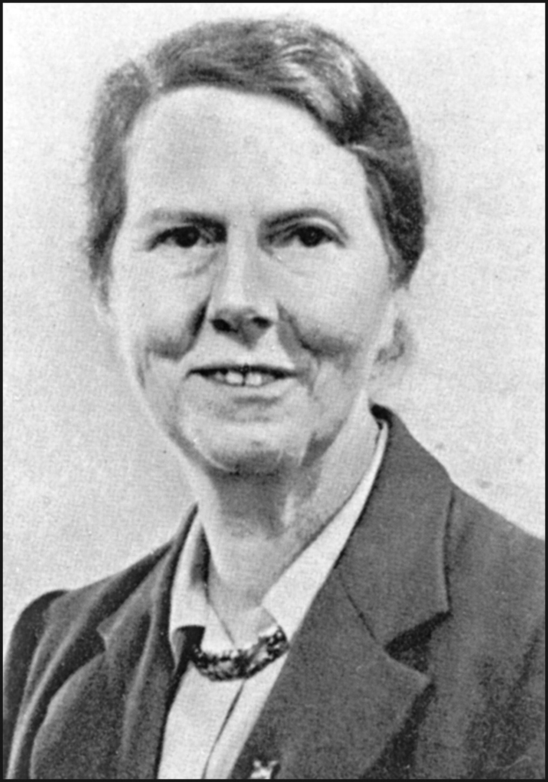
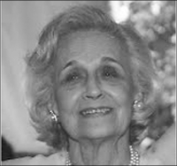
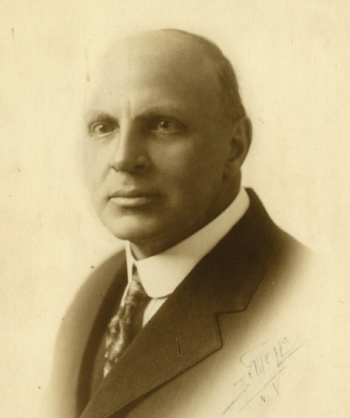
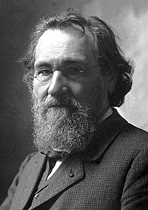
Marjory Warren( 1897-1960)
Care of the chronic aged sick. Lancet. 1946; i :841-843.
Autorka Całościowej Oceny Geriatrycznej = Comprehensive Geriatric Assessment
Ignatz Leo Nasher – USA 1909 r.
GERIATRIA - specjalistyczna dziedzina medycyny zajmująca się zdrowiem i chorobami oraz opieką i pomocą osobom w podeszłym wieku. New York Medical Journal (1909, 90: 358-9)
"Podejście bezwartościowości gospodarczej wpaja ducha drażliwość jeśli nie wrogości wobec bezradności wieku „
Ilia Miecznikow - Paryż; 1903 r.
GERONTOLOGIA - interdyscyplinarna nauka o starości i o wszystkich związanych z nią problemach
Notes:
Genealogia twórców gerontologii i geriatrii w świecie. W Polsce pierwszy szpitalny oddział geriatryczny powstał w 1961 roku w Katowicach Szopienicach.

Slide 3
Geriatria to : specjalność medycyny związana z fizycznymi, psychicznymi, funkcjonalnymi i społecznymi aspektami opieki nad starszymi pacjentami
Comprehensive Geriatric Assessment.( CGA ) to :
wielowymiarowy, interdyscyplinarny proces diagnostyczny realizowany w celu określenia stanu zdrowia oraz stanu psychicznego i sprawności funkcjonalnej u starszej osoby w celu opracowania zintegrowanego planu leczenia i opieki w środowisku pozaszpitalnym ”
Celem CGA jest przywrócenie niezależności i ograniczenie dolegliwości. Efektem stosowania CGA jest w różnych środowiskach przebywania osób starszych : zmniejszenie śmiertelności, poprawa funkcji poznawczych, poprawa jakości życia, zmniejsza długość pobytu szpitalnego, zmniejszona readmisji do szpitala, zmniejszenie kosztów leczenia i mniejsze korzystanie z opieki długoterminowej.
Age and Ageing 2014.43.109-114 * Całościowa Ocena Geriatryczna ( COG ) = to sposób oceny geriatrycznej ( Geriatric Approach )
Notes:
W bieżącym piśmiennictwie naukowym nadal potwierdzana jest skuteczność CGA ( ang ) / COG ( pol) oraz korzyści ekonomiczne z niej płynące.

Slide 5
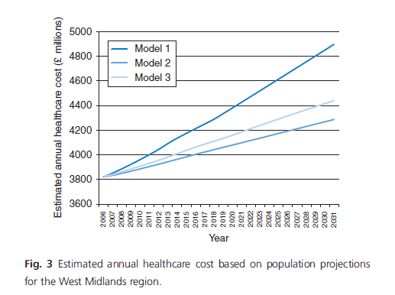
15%
0,75 % rocznie
Journal of Public Health 2011. 33.1 117-122

Slide 6
KTO JEST CHORYM GERIATRYCZNYM ? - NIE WIEK LECZ ILOŚĆ CHORÓB I STAN STAN FUNKCJONALNY DEFINIUJĄ CHORYCH GERIATRYCZNYCH
NAJCZĘŚCIEJ OSOBA PO 85 R.Ż. Z MINIMUM 6 CHOROBAMI W TYM 5 PRZEWLEKŁYMI OGRANICZAJĄCYMI SPRAWNOŚĆ MIERZONĄ W ADL
CAŁOŚCIOWA OCENA GERIATRYCZNA – COG :
TESTY OCENY FUNKCJI : MINI COG / TRZ / AMTS/ MMSE / MoCA / Fluencja
SKALE ADL i IADL
TUG
SIŁA MIĘŚNI
TEST BERGA
PRĘDKOŚĆ CHODU
MNA
ZNAJOMOŚĆ NEUROFIZJOLOGII MÓZGU I LEKÓW WPŁYWAJĄCYCH NA PRACĘ MÓZGU ODRÓŻNIA NAJBARDZIEJ INTERNISTĘ OD INTERNISTY - GERIATRY
Notes:
W środowisku internistów pojawił się dylemat skuteczności leczenia osób starszych. Część lekarzy poszukujących efektywniejszej opieki medycznej podejmuje poszukiwania wiedzy z zakresu patofizjologii starzenia narządowego, psychoneurofarmakologii, specjalistycznych interwencji terapeutycznych oraz rehabilitacyjnych ( podejmują specjalizację z geriatrii ) zaś część uznała iż program edukacyjny z interny bez geriatrii jest wystarczający.

Slide 7
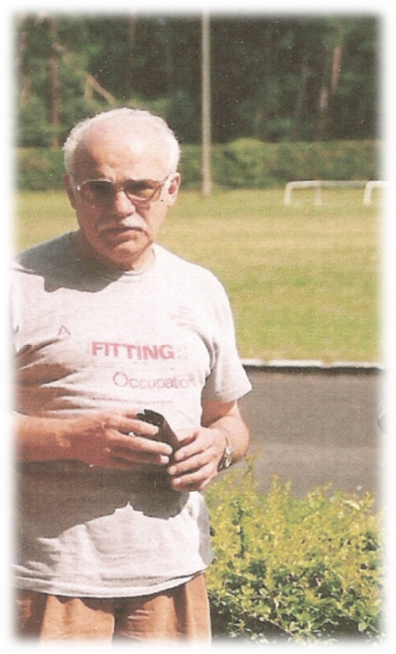
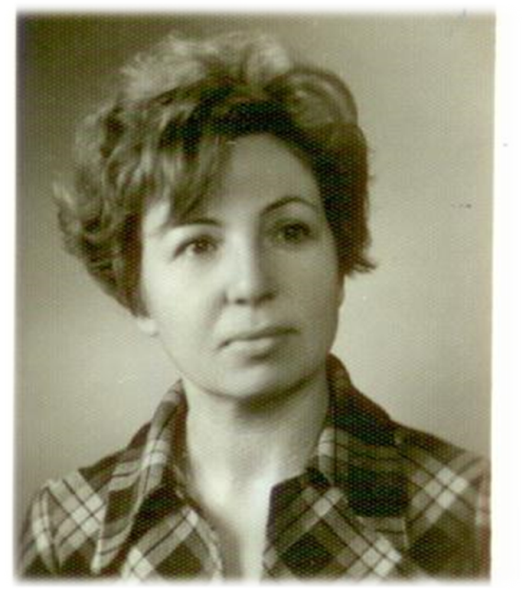
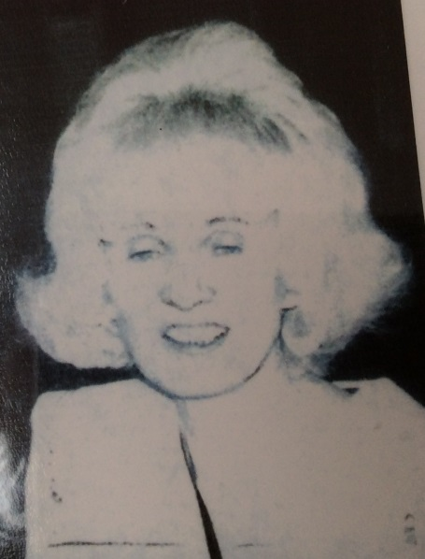
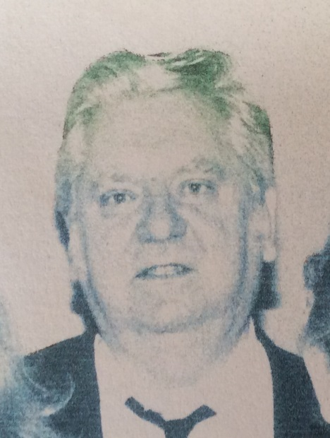
TWÓRCY GERIATRII I GERONTOLOGII w POLSCE
Prof. Wojciech Pędich
Dr Bogna Żakowska Wachelko
Prof. Kinga Wiśniewska Roszkowska
Prof. Lucyna Frąckiewicz
Prof. Józef Kocemba
Dr Eugeniusz Kaczmarek

Slide 8
DROGA ZEGARA ŻYCIA - OD NIEZALEŻNOŚCI DO ZALEŻNOŚCI ”od 45 do 100”
Zanik mięśni
Odwapnienie kości
Zaburzenia równowagi; słaba koordynacja ruchowa
Spowolnienie szybkości skurczu mięśni; wolny chód
> 95
Spadek wagi
Osłabienie siły
Zmęczenie
Brak aktywności
Deficyty poznawcze i sensoryczne
Upadki
Hospitalizacje
Zależność
Instytucjonalizacja
Śmierć
85
Przyrost wagi
Tendencje do obrzęków
Mniejsze zużycie tlenu
Mniejsza wydolność
Wzrost ciśnienia krwi
Osłabienie naprawy i regeneracji
Włóknienie tkanki serca i naczyń
Osłabienie komórek macierzystych
Nowotworzenie
Mniejsza odporność
Nasilone zapalenie
DIETA, RUCH, LEKI
Somatopauza
Andropauza
Menopauza
Lipogeneza; sarcopenia; nadmiar hormonów stresu ; sen; bezdech nocny
75
65
45
PLAN GENETYCZNY / ŚRODOWISKO / EPIGENETYKA
Notes:
Fizjologiczny wielonarządowy proces zmniejszania rezerw i spadku odporności na stres modyfikujący tempo procesu starzenia. Podatność na uszkodzenie. Niesprawność u osoby starszej to fizjologiczny stan słabości lub choroba. Od pewnego momentu te zespoły wchodzą we wspólny zrost i nie są rozróżnialne.

Slide 9
Zmienność trajektorii senescencyjnych jest widoczna po reakcji organizmu na stres – mechanizmy różnicująca starzenie osobnicze
ŚRODOWISKO – epigenetyka – neuropsychologiczna ocena stylu życia, obciążenie ryzykiem i stresem, zdefiniowane czynniki angiometaboliczne
( angio i neurotosyny, HA, DM, dyslipidemia, hiperurykemia, hiperhomocysteinemia ), status witaminowy i odżywczy
GENY senescencji : insulinooporność, reakcje oksydacji, glikacji, metylacji, produkcji ATP, naprawy DNA, systemu telomeraz, ubiquityny, SIRT, geny odpowiedzi na stres HSP, onkogeneza
NIEWYDOLNOŚCI : niewydolność naczyniowo sercowa, niewydolność poznawcza i kinetyczno-sensoryczna mózgu, niewydolność układu kostno stawowego i mięśniowego
PROCESY i CHOROBY, NIEPEŁNOSPRAWNOŚĆ zależne od wieku : somatopauza, hormonopauazy, sztywnienie kolagenu – wzrost RR, mniejsza elastyczność ścięgien, osteoporoza, sarcopenia , bezdech obturacyjny, obecność chorób odpokarmowych, zapalnych, nowotworowych i neurodegeneracyjnych

Slide 10
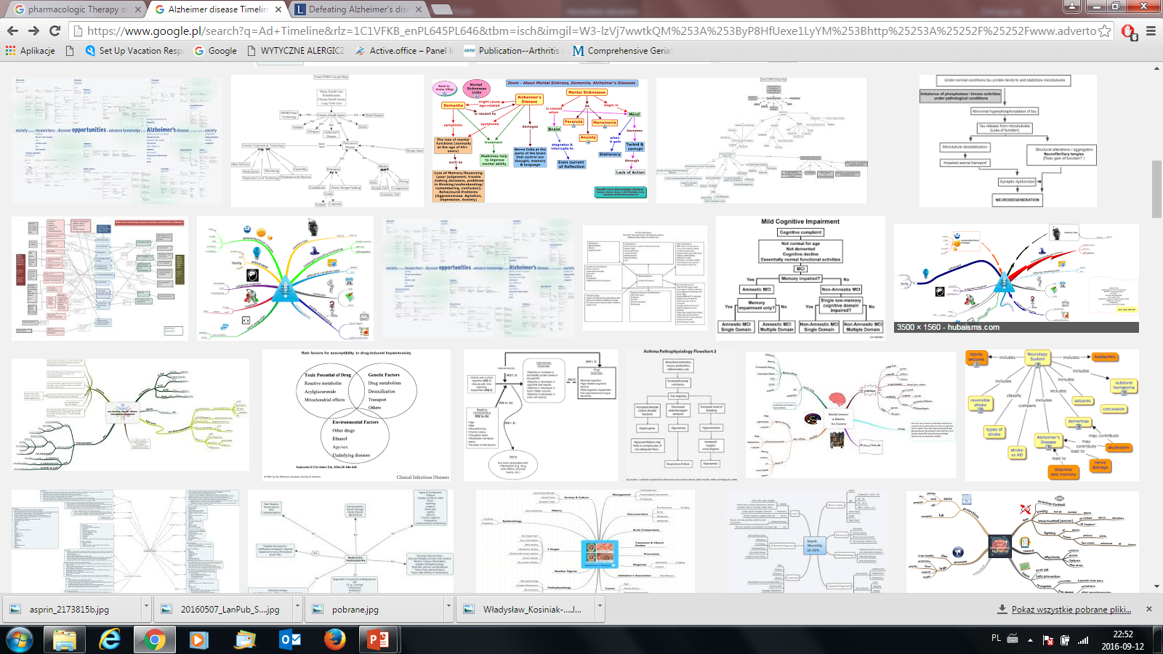
Mechanizmy otępienia - demencji

Slide 11
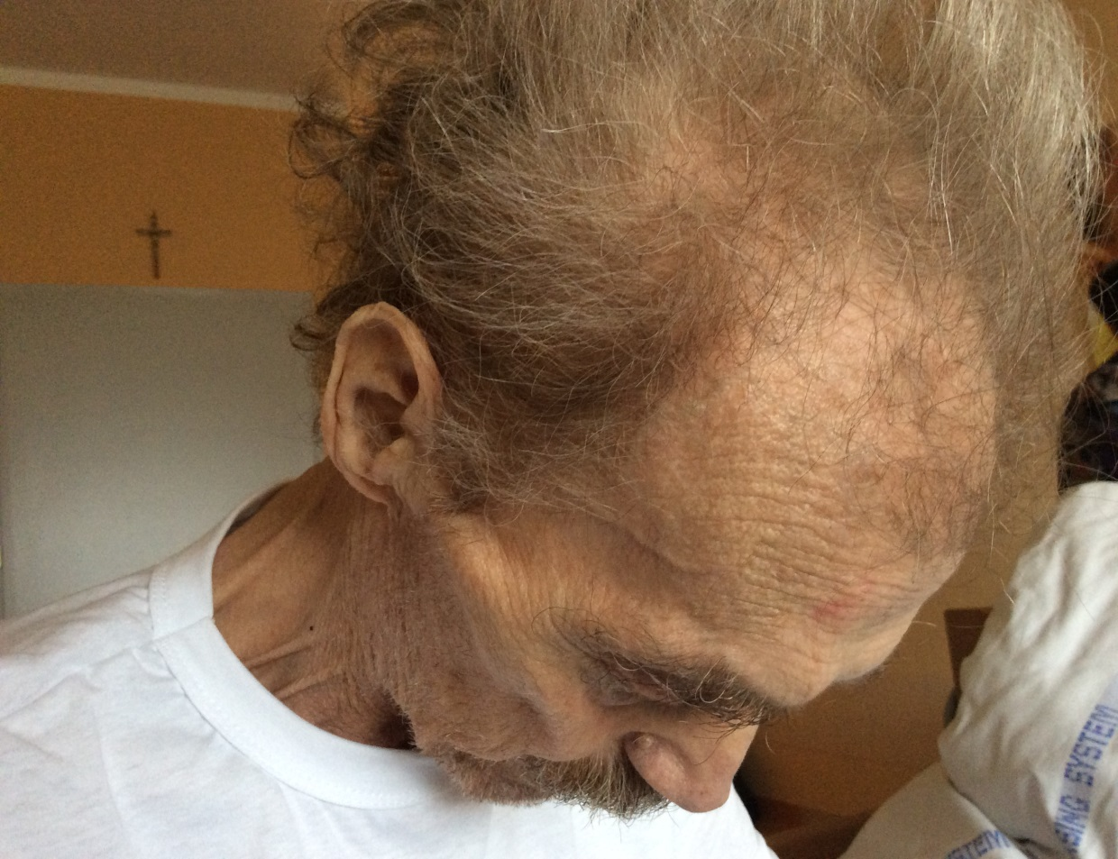
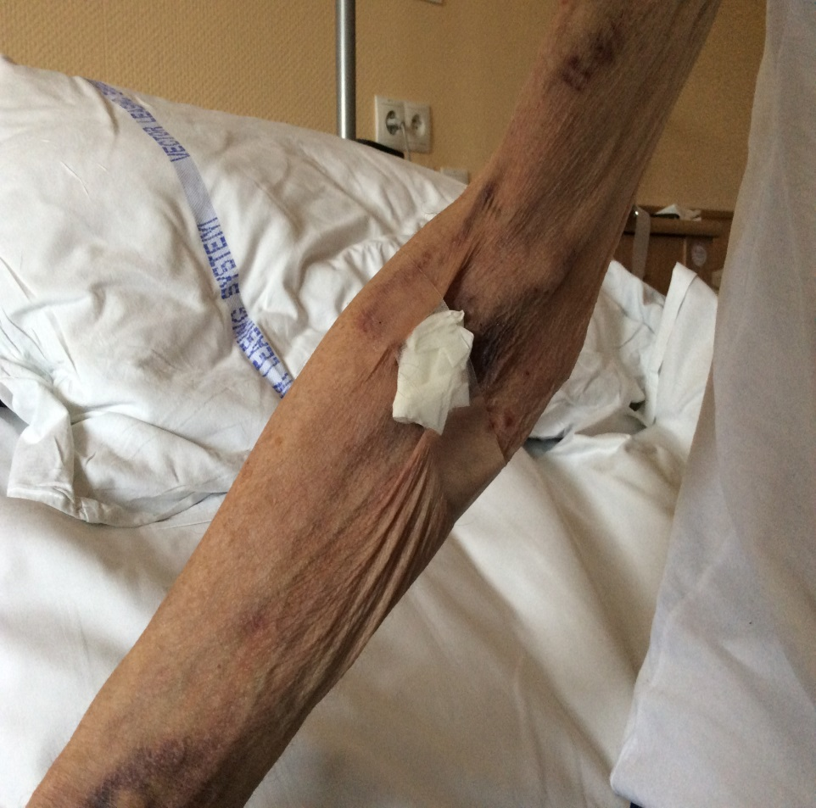
Umiejętności diagnozy ZESPOŁÓW GERIATRYCZNYCH tworzy jakość opieki nad SENIORAMI – uzyskanie takich kompetencji wymaga doboru personelu, ciągłej edukacji i systemu motywacyjnego
ŁAGODNE ZABURZENIA POZNAWCZE / OTĘPIENIE / DEPRESJA / ZESPÓŁ SŁABOŚCI / SARCOPENIA / NIEDOŻYWIENIE / MAJACZENIE / ZESPÓŁ PARKINSONOWSKI / CUKRZYCA /NIETRZYMANIE ZWIERACZY/UPADKI/ ODLEŻYNY/ POWIKŁANIA POLIFARMAKOTERAPII

Slide 12
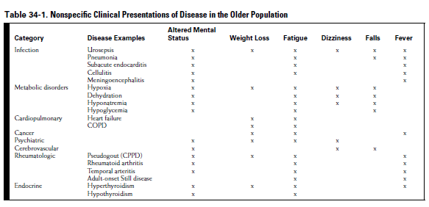

Slide 13
ZAPOTRZEBOWANIE NA WIEDZĘ o JAKOŚCI ŻYCIA w STAROŚCI
1999 Międzynarodowy Rok Seniora / popularyzacja geriatrii w mediach
Szkolenia dla lekarzy geriatrów

Slide 14
Pomoc ze strony dziennikarzy i mediów w budowaniu pozycji geriatrii
GW. 22.10. 2003 r .
„Urzędnicy nie chcą widzieć starości „
… Chorzy zamiast do geriatrów
będą trafiać do specjalistów z poszczególnych dziedzin – zapewnia Andrzej Troszyński z biura prasowego NFZ…
G.W. 11-12. lutego 2006. Paweł Jochymczyk były piłkarz Zagłębia Sosnowiec.
Kiedyś trenował na boisku . Dziś starcza mu sił na ćwiczenie dłoni.

Slide 15
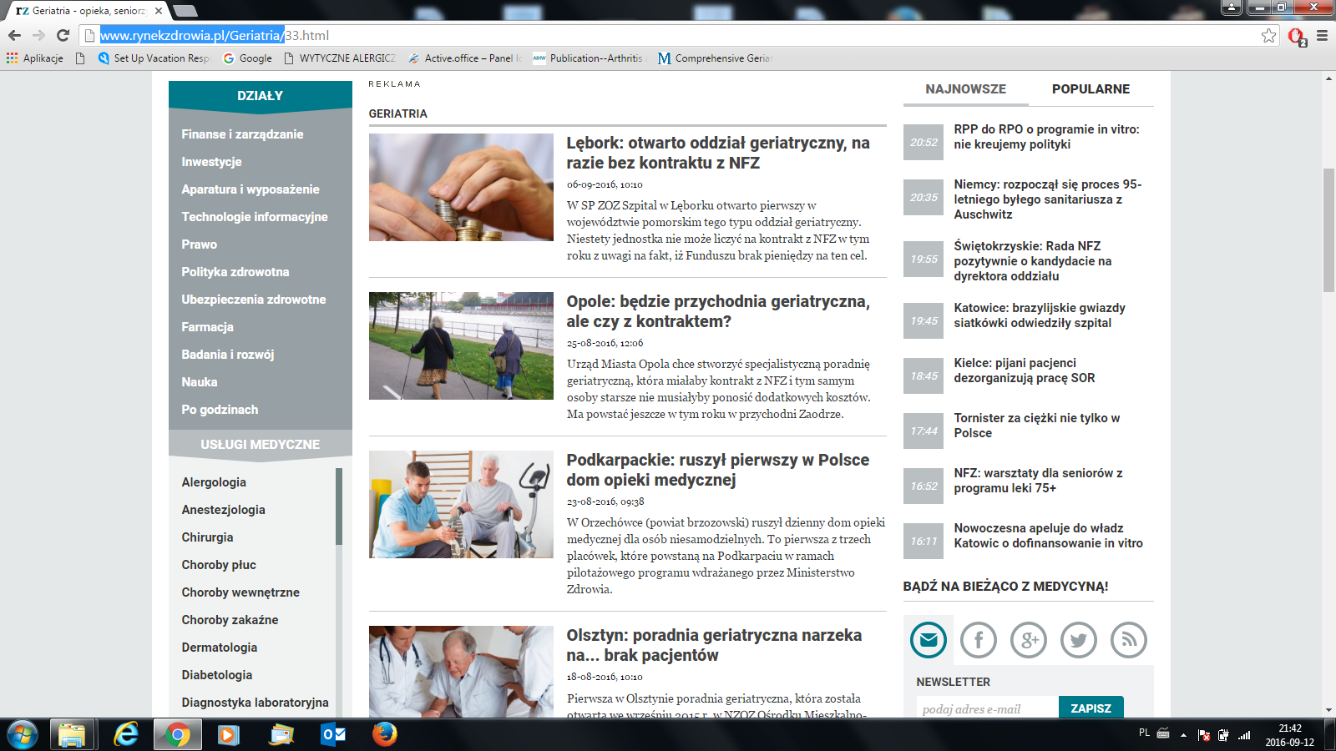

Slide 16
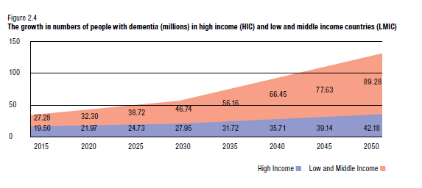
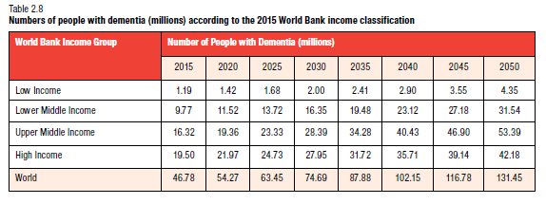
Częstość otępienia zależy od zasobności społeczeństw i ich wiedzy na temat profilaktyki chorób naczyń

Slide 17
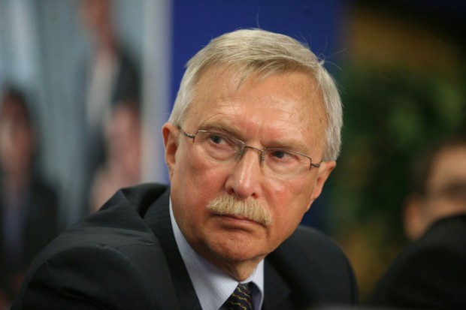
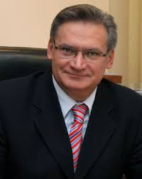
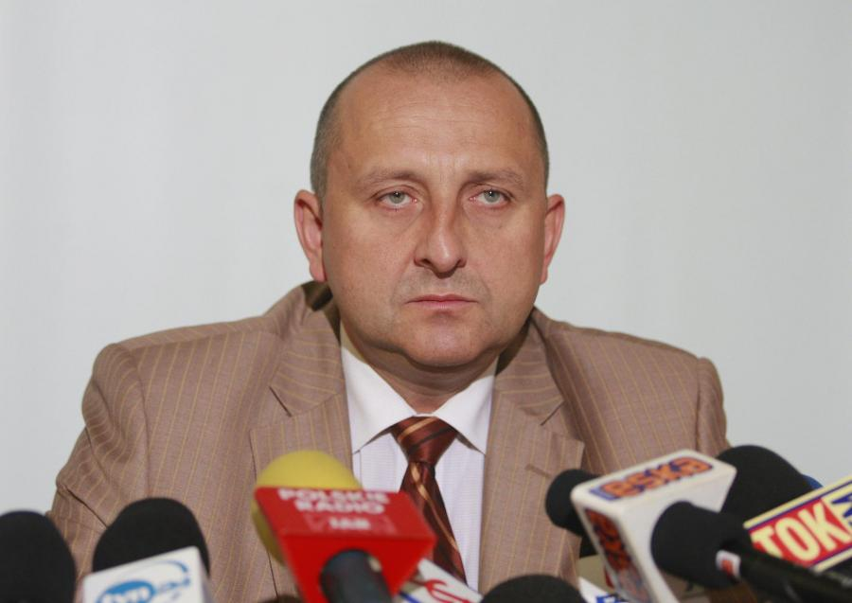
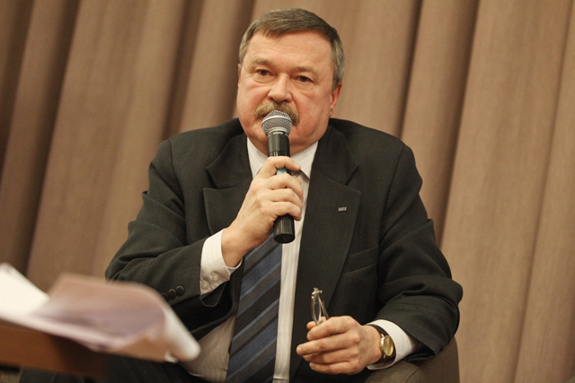
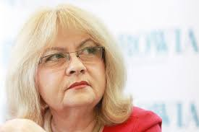
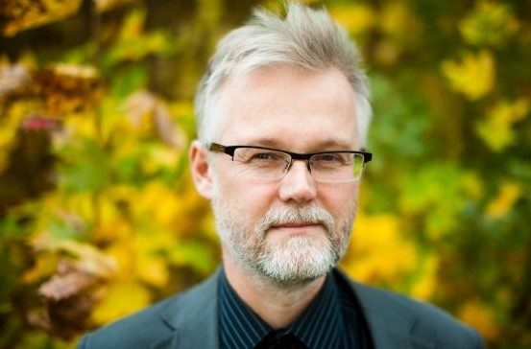
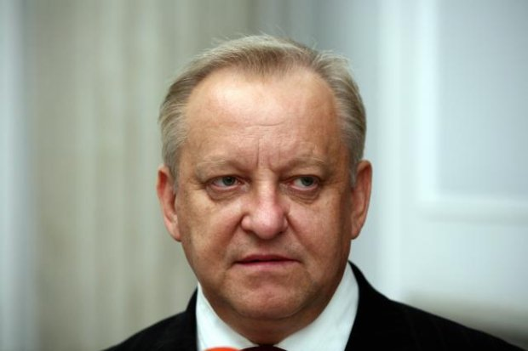
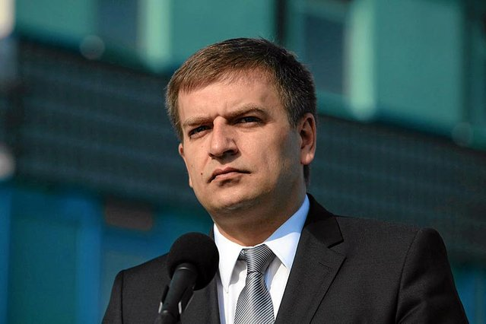
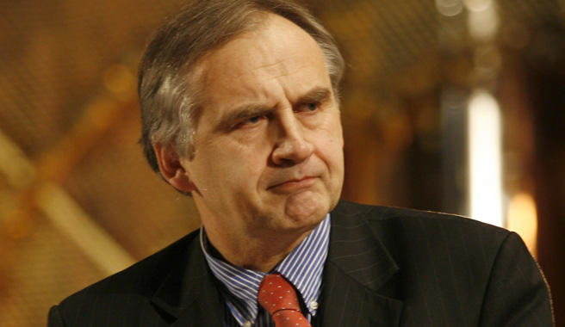
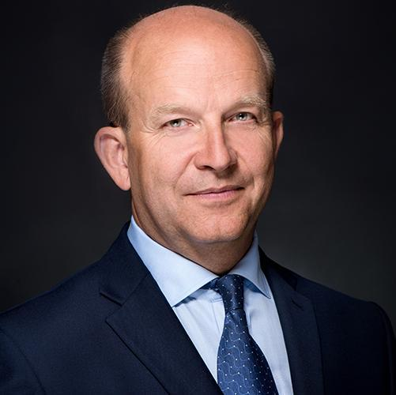
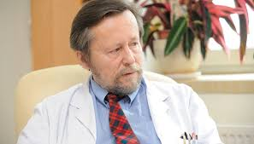
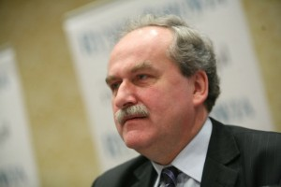
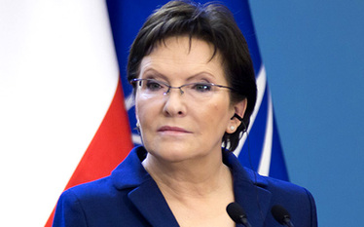
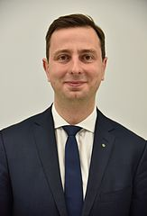
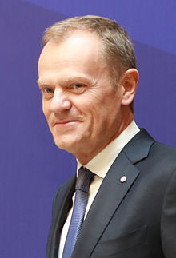
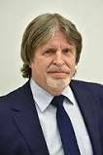
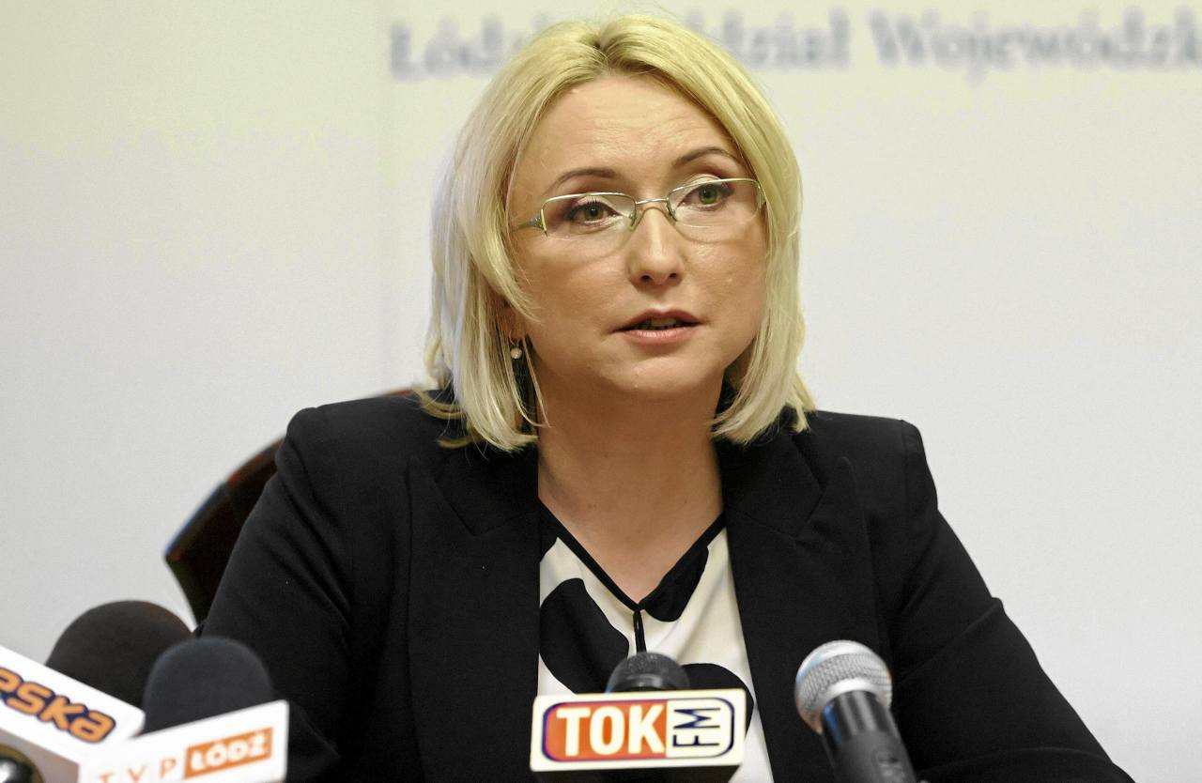
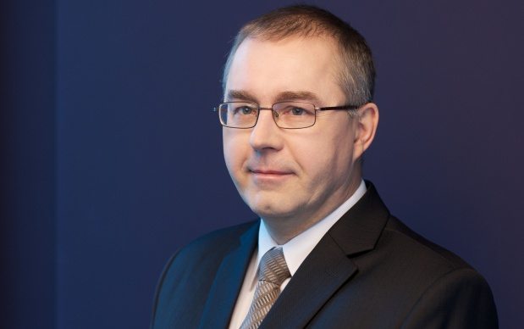
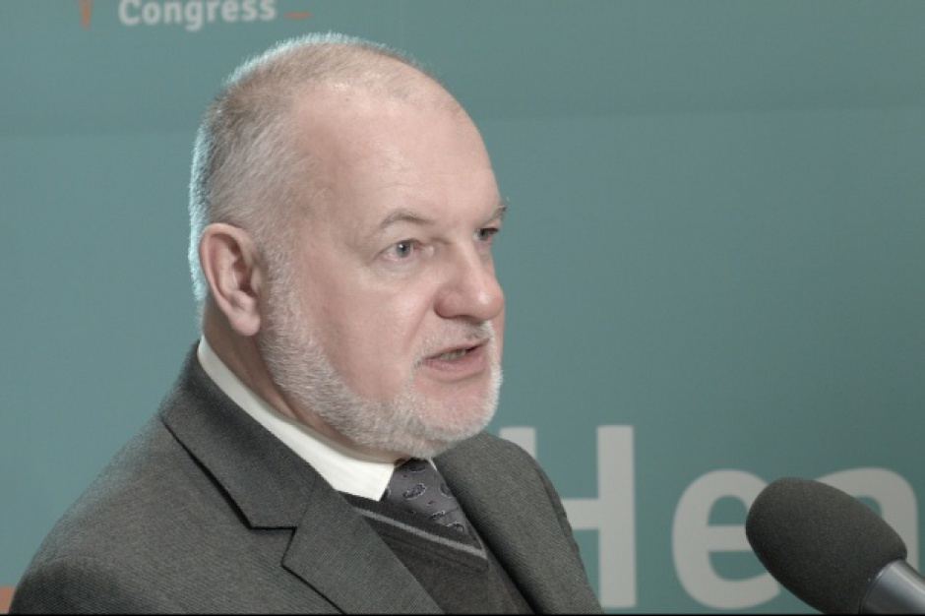
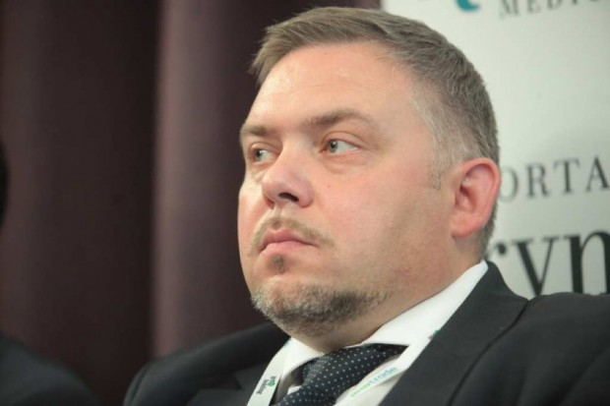
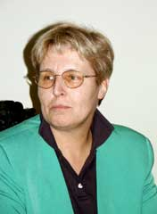
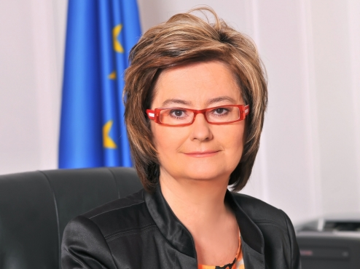
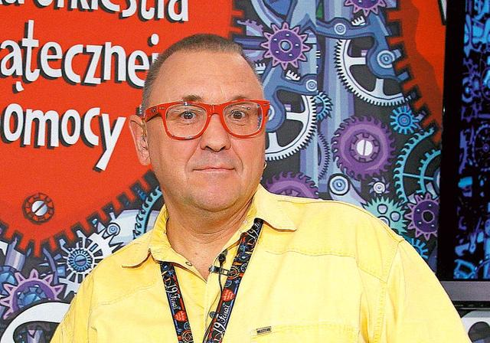
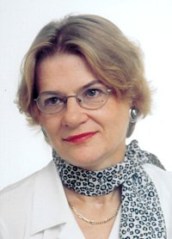
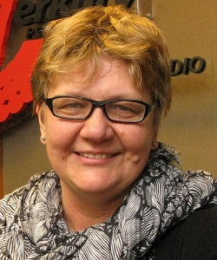
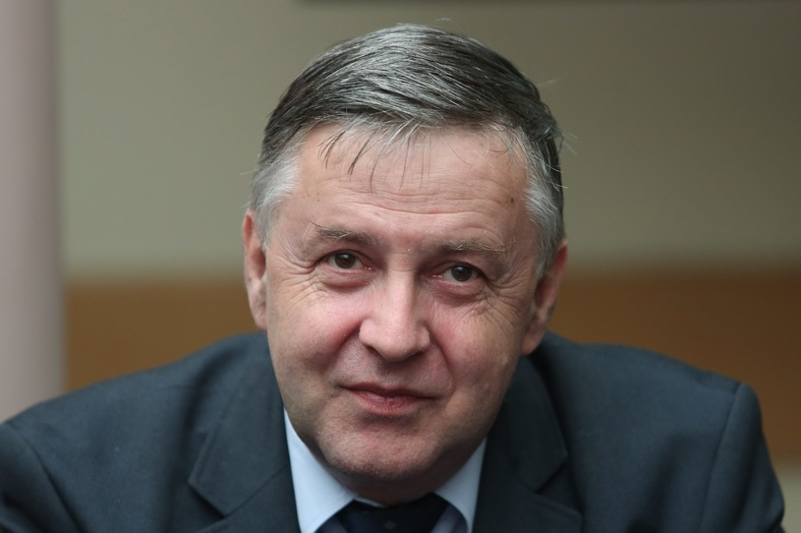
Notes:
Mogli

Slide 18
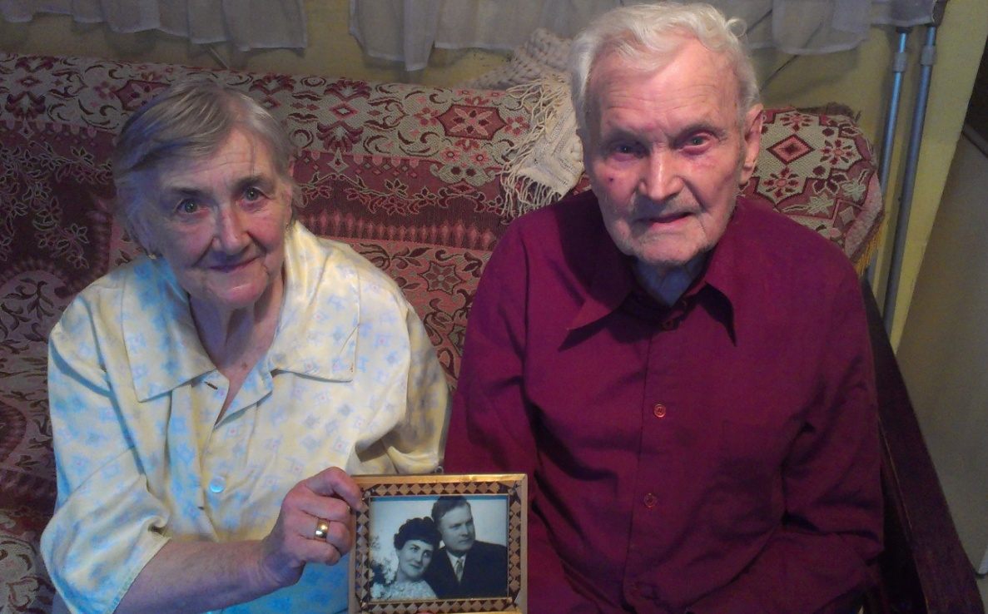
GERIATRIA – korzyści :
Wcześniejsza diagnoza
Unikanie jatrogenii
Wsparcie opiekunów
Poprawa w kierowaniu
pacjentów do opieki
długoterminowej
Korzyści ekonomiczne
Poprawa jakości życia
Przedłużenie życia w
zdrowiu
Ograniczenie liczby
konsultacji spec.
Ograniczenie liczby
hospitalizacji i skrócenie
jej czasu
BŁĘDY ROZPOZNAWCZE BEZ CAŁOŚCIOWEJ OCENY GERIATRYCZNEJ ( COG )
Stuck A.E et al. TNEJoM.1995.333
bez COG z COG
Nietrzymanie zwieraczy 4% 60% Upadki 35% 46% Zaburzenia f. pozn. 34% 68% Depresja 3% 49% Problemy socjalne 7% 45% Niedożywienie 17% 65% Ból 8% 43%
Notes:
Od początku wprowadzenia COG do chwili obecnej w wielu badaniach podtrzymano jej efektywność kosztową i jakościową.

Slide 19
Analiza 13 078 pacjentów > 60 r. ż. leczonych na oddziałach chorób wewnętrznych i 3990 pacjentów oddziałów geriatrycznych - przyjęcia planowe 07.2013 - 06.2014r. Dane ŚOW NFZ
sierpień 2015
505 zł
505 PLN
 | Liczba pacjentów Wiek: 60-75 lat | Liczba pacjentów Wiek: 76-85 lat | Liczba pacjentów Wiek: powyżej 85 lat
Oddział Chorób Wewnętrznych | 8866 | 3623 | 589
Oddział Geriatryczny | 1268 | 2002 | 720

Slide 20
REALNĄ WYCENĘ COG w ODDZIAŁACH GERIATRII. POTRZEBĘ KATALOGU GERIATRYCZNEGO: wielochorobowość, gorączka bez jawnej przyczyny, depresja, zespół słabości, majaczenie, dgn przyczyn upadków. PRODUKT REHABILITACJA GERIATRYCZNA STANDARD GERIATRYCZEGO ODDZIAŁU DZIENNEGO I ZESPOŁU KONSULTACYJNEGO BRAK COG w AOS OCENĘ WYNIKOWĄ LECZENIA NA RZECZ OCENY PROCESOWEJ OPARTEJ NA JGP
KATRALO JGP POMIJA :

Slide 21
Relacja
geriatria - interna - medycyna rodzinna
Konsultant Krajowy z Interny 2010
.... ” Na świecie obserwuje się tendencję do integracji opieki medycznej. Interna jest właśnie taka dziedziną, która zapewnia wszechstronną diagnostykę i leczenie chorego człowieka. Ten kierunek obserwuje się w wielu krajach, szczególnie w USA. Jest to bardzo ważne ze względu na starzenie się społeczeństwa.
W Polsce niestety widzimy kierunek odwrotny tzn. powstawanie coraz większej ilości nowych specjalności ”.....
Potrzebę nauczania geriatrii w programie interny i medycyny rodzinnej komunikują młodzi lekarze – rezydentury 2014
Notes:
Konsultant krajowy z interny Profesor Jacek Imiela w okresie od 2010 do 2014 r. stopniowo akceptuje wprowadzania
elementów nauczania geriatrii do programu interny aczkolwiek sceptycznie wypowiada się na temat poszerzania interny o
zakres wiedzy obejmującej nowe specjalizacje. Geriatria obejmuje duży zakres wiedzy, który w wymiarze minimum 2 letnim w pełni
mieści się jako zasób wiedzy związany z nową dziedziną interny – geriatrią, co nie stoi na przeszkodzie w doszkalaniu internistów i lekarzy rodzinnych z geriatrii.

Slide 22
Algorytm leczenia zespołów otępiennych
Zespół otępienny
Tak
Wczesne zaburzenia
pamięci
Nie
Płynna afazja
Apraksja, Agnozja
Zespół
parkinsonowski
Ogniskowe objawy
neurologiczne
Zaburzenia zachowania
Niepłynna afazja
AD
DLBD
VAD
FTD
AChE-I
NMDA antagoniści
Vitamin E
Leki p/depresyjne
Leki
p/parkinsonowskie
atypowe neuroleptyki
leki p/depresyjne
Leki
p/nadciśnieniowe
p/krzepliwe
p/cholesterolowe
AchE-I
NMDA antagoniści
atypowe neuroleptyki
SSRI
NMDA antagoniści

Slide 23
Leczenie farmakologiczne choroby Alzheimera – dzięki uprzejmości Prof. T Sławka

Slide 24
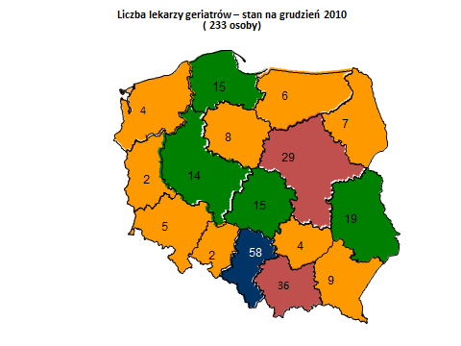
BAZA i SYSTEM opieki GERIATRYCZNEJ 2010 - 2014
ŁÓŻKA
GERIATRZY
674 776
233 321
… niedostosowany do potrzeb populacji - świadczenia : zdezintegrowane, rozproszone i niespójne. System nie spełnia standardów podejścia geriatrycznego - powszechności, jakości, dostępności i kompleksowości zaspokajania potrzeb. System opieki zdrowotnej nie adaptuje się do zmieniających się potrzeb starzejącego społeczeństwa….

Slide 25
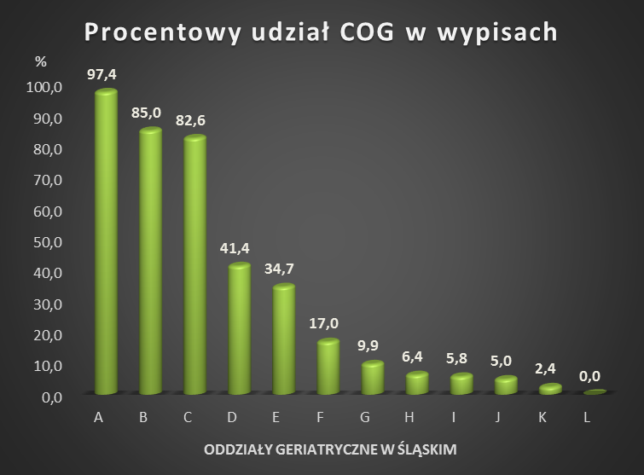
304 łóżka / 12 oddziałów
8373 hospitalizacje w 2015 r.
3 253 COG – 39%
8,6 śr. dł. pobytu
Średnia umieralność mieś 1,8.
Potencjalne oszczędności 8373 x 595 = 4 981935

Slide 26
Dostępność opieki geriatrycznej
ZALECENIA WHO
FAKTY
25 łóżek geriatrycznych/100 tys. mieszkańców [7.500 w Polsce]
25 miejsc w dziennych oddziałach /100 tys.
1 Poradnia Geriatryczna na 100 tys. mieszkańców
[300 Specjalistycznych
Poradni Geriatrycznych w
Polsce]
2,5 łóżka geriatrycznego/ 100 tys. mieszkańców [776 w Polsce]
Kilkadziesiąt miejsc w oddziałach dziennych do 2015
0,2 Poradnia na 100 tys. mieszkańców [68 Poradni w Polsce]
Około 300 geriatrów, z których około 200 pracuje zgodnie ze specjalizacją [winno być min. 760]

Slide 27
Liczba miejsc specjalizacyjnych z geriatrii z dnia 15.01.2016 r.
Województwo | Liczba miejsc | Ilość miejsc zajętych | Ilość wolnych miejsc
Woj. Dolnośląskie | 20 | 14 | 6
Woj. Kujawsko-Pomorskie | 20 | 15 | 5
Woj. Lubelskie | 5 | 5 | 0
Woj. Lubuskie | 7 | 2 | 5
Woj. Łódzkie | 11 | 9 | 2
Woj. Małopolskie | 32 | 25 | 7
Woj. Mazowieckie | 18 | 17 | 1
Woj. Opolskie | 2 | 2 | 0
Woj. Podkarpackie | 6 | 3 | 3
Woj. Podlaskie | 12 | 10 | 2
Woj. Pomorskie | 4 | 2 | 2
Woj. Śląskie | 63 | 38 | 25
Woj. Świętokrzyskie | 4 | 0 | 4
Woj. Warmińsko- Mazurskie | 0 | 0 | 0
Woj. Wielkopolskie | 9 | 7 | 2
Woj. Zachodniopomorskie | 2 | 2 | 0
W Polsce występuje paradoksalna nadwyżka wyspecjalizowanych geriatrów (woj. podlaskie – 21 łóżek geriatrycznych i kilkunastu geriatrów). Wskazuje to na niewydolność organizacyjną systemu opieki zdrowotnej w zakresie tworzenia nowych łóżek i poradni geriatrycznych. Pilnym jest uzupełnianie niedoborów kadry w województwach: lubuskim, opolskim, pomorskim, warmińsko - mazurskim, zachodniopomorskim.
Prognoza zapotrzebowania kadrowe
Liczba geriatrów i łóżek geriatrycznych 800 w Polsce jest 10 krotnie mniejsza w porównaniu ze średnią europejską .
Powoduje to że pacjent w wieku starszym jest najczęściej hospitalizowany w oddziale innym niż geriatryczny.

Slide 28
OPINIA KONSULTANTA KRAJOWEGO PROF. TOMASZA KOSTKI. 09.2016
Liczba miejsc specjalizacyjnych nadal jest zbyt mała w stosunku do potrzeb.
Niska wycena geriatrii w katalogu świadczeń publicznych, a także brak miejsc pracy dla lekarzy geriatrów ( brak oddziałów geriatrycznych) powodują, że geriatrzy w Polsce nie pracują w swojej specjalności - istnieją licznie wolne miejsca specjalizacyjne.
Skrócenie przez MZ w sierpniu 2015 programu specjalizacji z geriatrii do 6 miesięcy, dla lekarzy posiadających specjalizację II stopnia lub tytuł specjalisty w dziedzinie chorób wewnętrznych z co najmniej pięcioletni staż pracy ( tzw. „krótka ścieżka” autorstwa miń. M. Zębali, została podważona w Brukseli jako niezgodna z prawem unijnym. Decyzją MZ z dnia 14.12.1015 r. ścieżka ta została wycofana.
Dla poprawy dostępności do świadczeń geriatrycznych proponowane jest przeprofilowywanie dużych liczebnie OChW w nowo tworzone oddziały geriatryczne, kontraktowanie łóżek geriatrycznych w obrębie OChW i powoływanie oddziałów internistyczno – geriatrycznych (z kontraktem geriatrycznym).
Specjalizacji z geriatrii nie sprzyja brak spójnej wizji systemu opieki senioralnej w naszym kraju i roli specjalistów geriatrii w tym systemie. Przykładem jest przewidywany brak możliwości przepisywania bezpłatnych recept pacjentom 75+ przez lekarza z oddziału i poradni geriatrycznej oraz brak oceny reprezentacji geriatrów w doborze leków bezpłatnych dla pacjentów 75+.

Slide 29
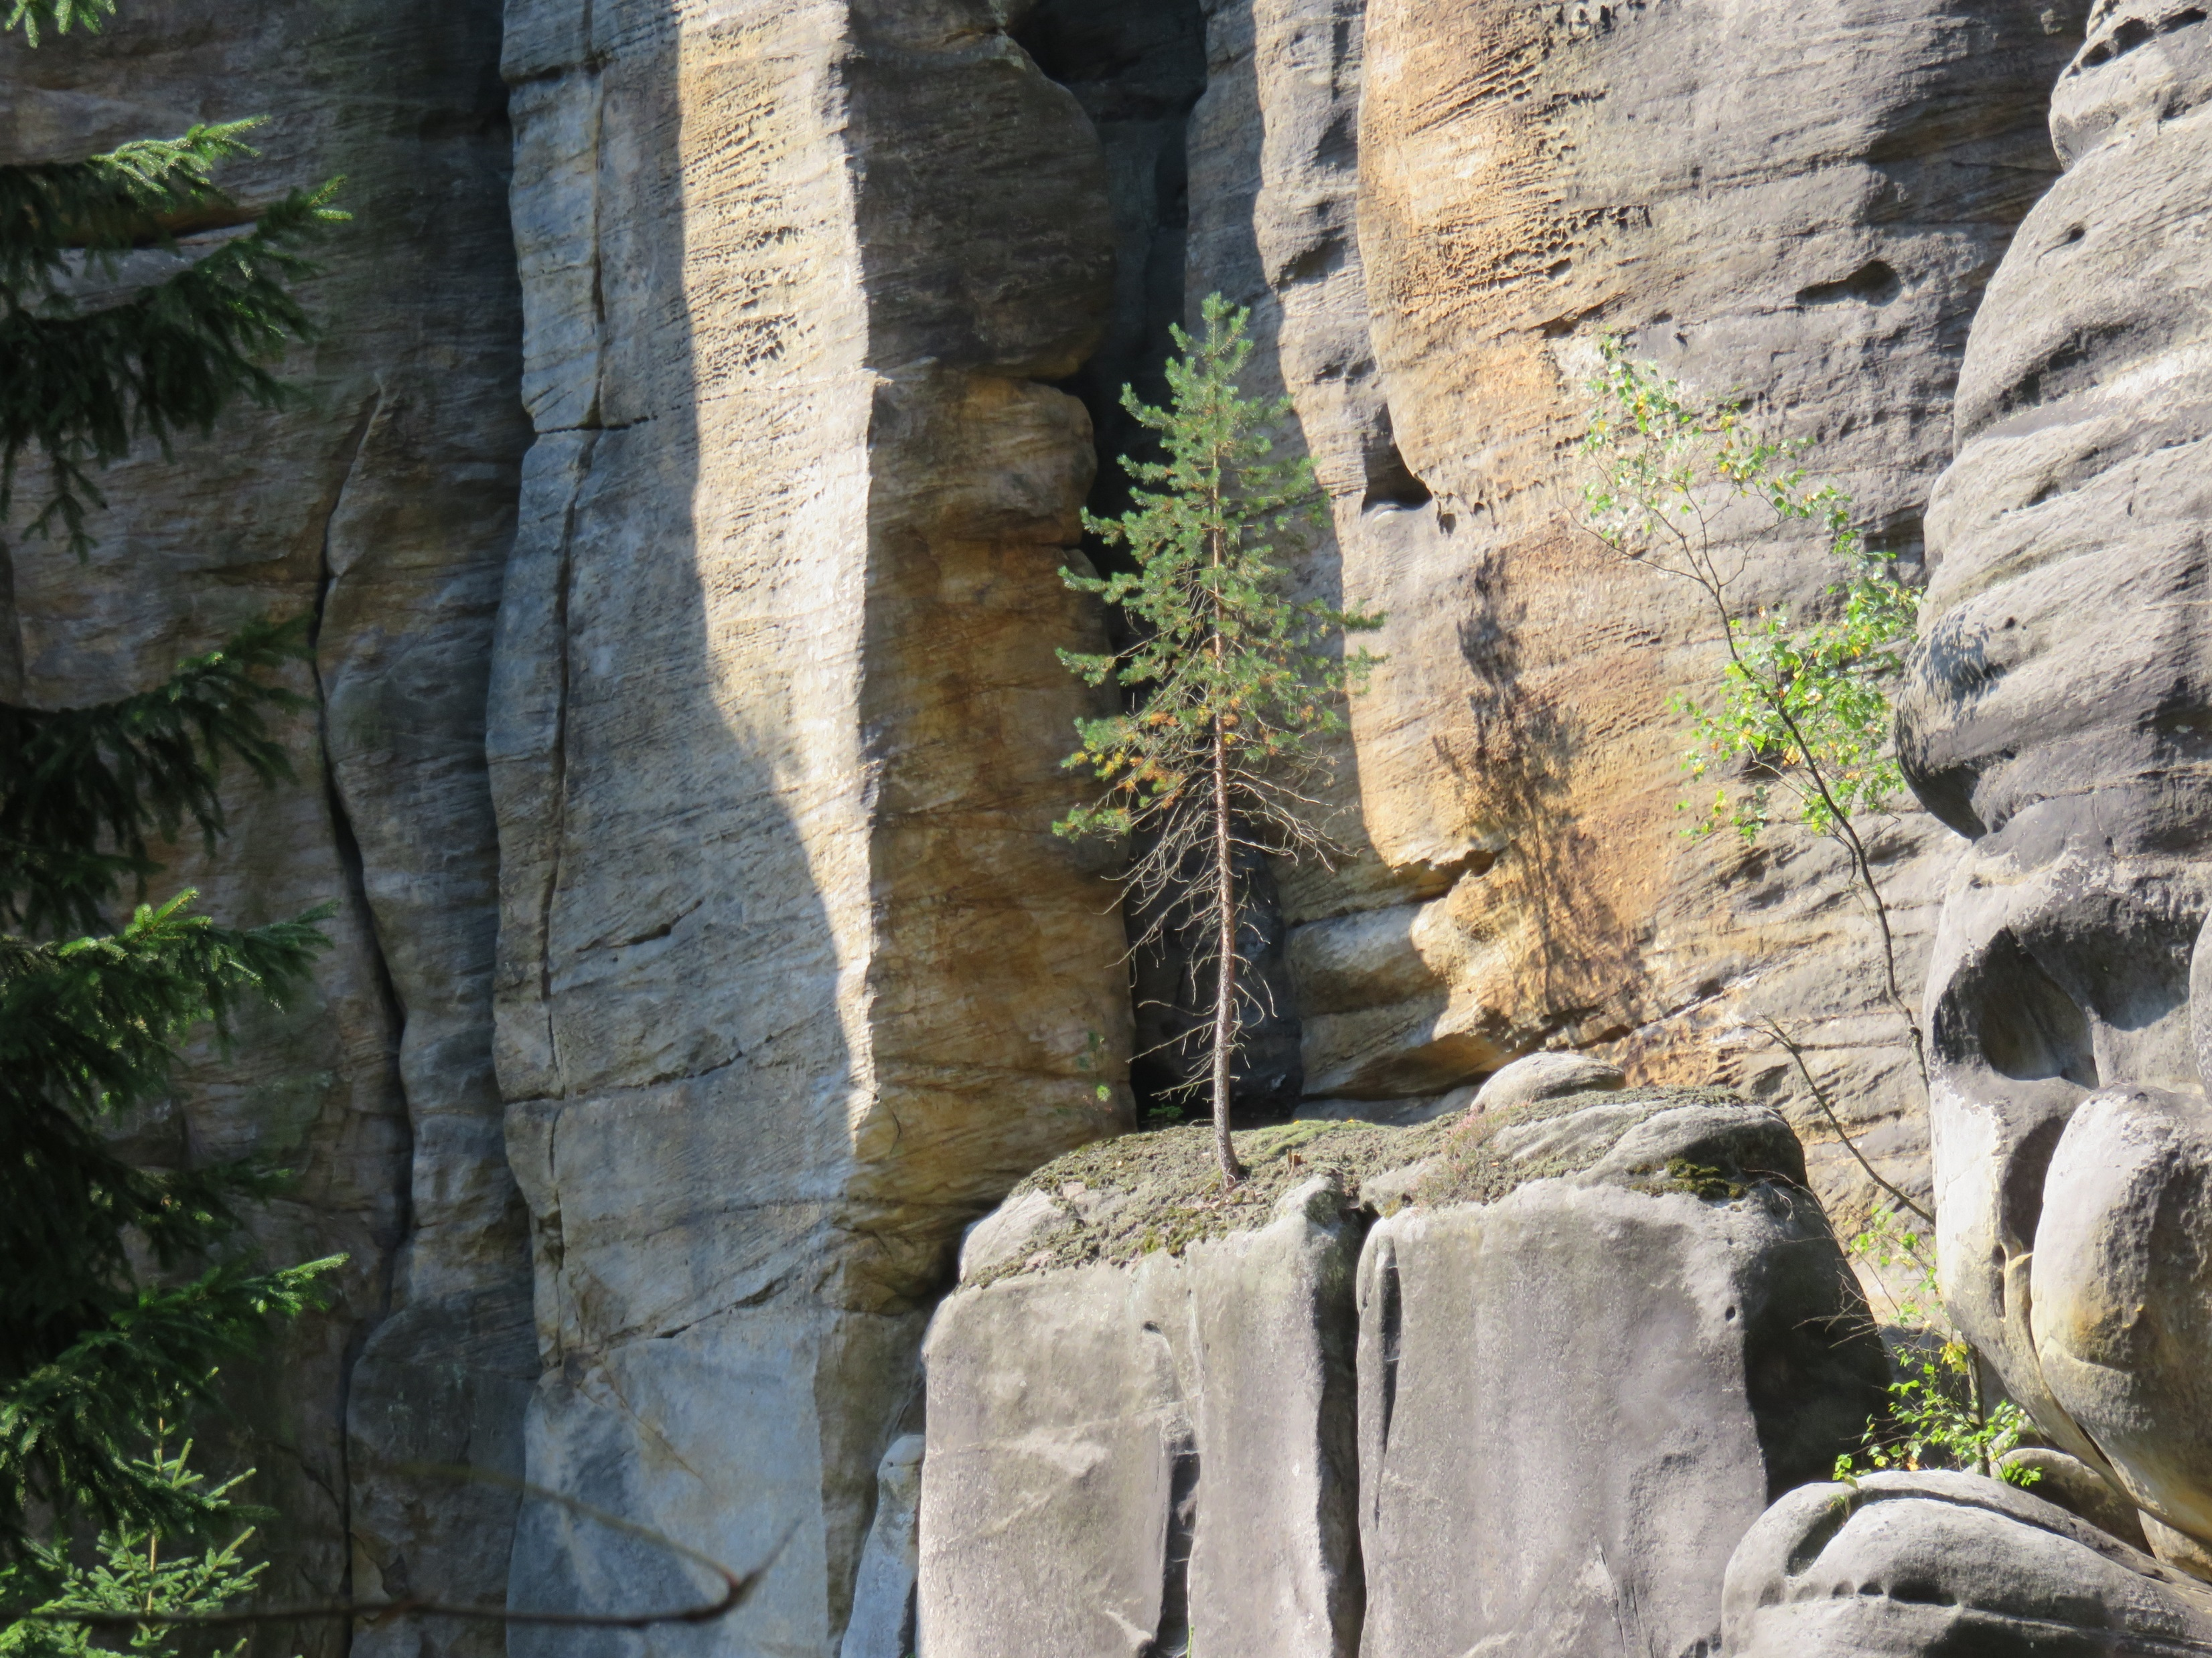

Slide 30
TEZY PODSUMOWUJĄCE
Postęp naukowy i rozwój technologiczny wydłużyły okres starzenia nad okresem wzrastania.
Rozwój nauk podstawowych nie generuje zmian w naukach ekonomiczno - społecznych przekładających się na decyzje polityczne, równoważące koszty i korzyści z wydłużenia życia.
Zdrowe starzenie nie jest tożsame ze zdrową starością – celem jest wydłużenie okresu życia w zdrowiu z zachowaniem aktywności i kompresja chorób na okres późnej starości.
Zbyt późno inicjujemy programy profilaktyczne i diagnostyczne identyfikujące ryzyka ekspozycyjne na czynniki szybkiego starzenia naczyń i mózgu.
Społeczna akceptacja wyzwań ekonomicznych organizacyjnych i opiekuńczych
wynikających ze starzenia jest niewystarczająca.
Transfer wiedzy na temat metod adaptacji społeczeństwa do wydłużonego życia jest
potrzebą krajową i globalną.
Polska charakteryzuje się nadal jednym z niższych wskaźników średniej długości życia w UE.
Notes:
Zrównoważony rozwój- jak go realizować.?

